Slide 1
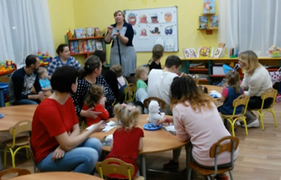
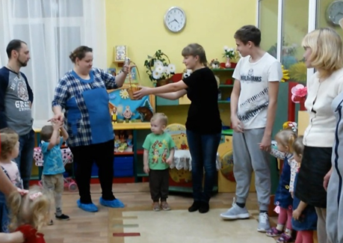
Заготовки на зиму.
Совместная
организованная образовательная деятельность детей и родителей
второй группы раннего возраста
общеразвивающей направленности
№5»Ромашка»
Автор :
Горшкова Екатерина Вячеславовна
Детский сад №47 «Лесная сказка»
ГО Егорьевск 2017

Slide 2
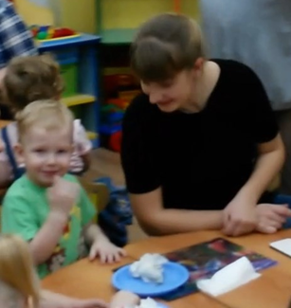
Для детей двух -трехлетнего возраста свойственна
высокая эмоциональная восприимчивость ко всему,
что их окружает. Чем больше органов чувств
задействовано в процессе воспитания и развития
ребенка, тем полнее раскрывается перед ним картина
мира. Все новое ребенок активно воспринимает и
осваивает через осязание, движение, ведь это
для него - способ познания. Дети познают мир
руками, что доказывается многими исследователями,
которые отмечают роль движений кисти или движение рук во время лепки устанавливают связь между развитием тонкой моторики и речью. Современные дети, к сожалению, испытывают нехватку движений и сенсорных ощущений…Родители проводят с детьми недостаточно времени, их постоянная занятость сказывается на настроении детей, отражается на их здоровье. Дети очень скучают по родителям, находясь в детском саду, совместная деятельность с родителями поможет малышам снизить эмоциональную напряженность, поможет детям и родителям почувствовать позитивную эмоциональную связь друг с другом.

Slide 3
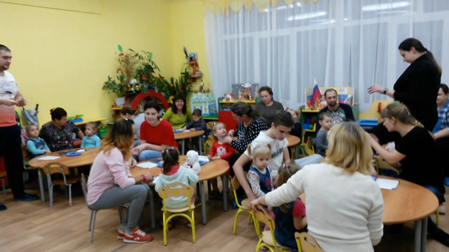
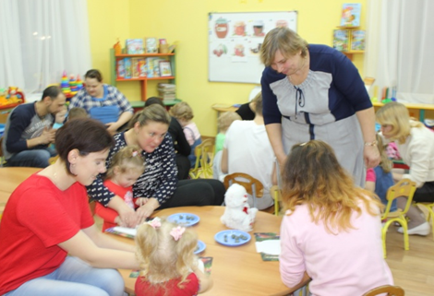
Цель совместной ООД:
формирование положительного имиджа детского сада в сознании родителей, демонстрация всех видов воспитательно -образовательной работы воспитателей с детьми.
включение родителей в совместную деятельность с детьми.
сплочение через совместную интересную деятельность родителей, детей и воспитателей, выстраивание партнерских отношений между участниками образовательных отношений.
внедрение педагогики сотрудничества.

Slide 4
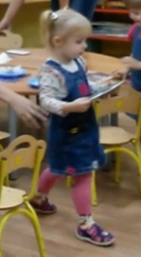
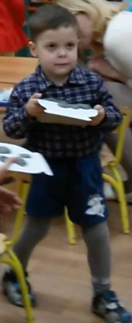
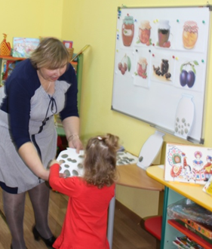
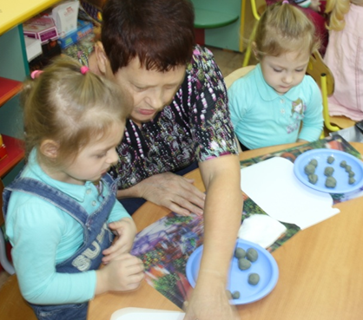
Задачи:
- развитие у детей психомоторных функций, навыков общения;
-снятие эмоционального и мышечного напряжения;
-закрепление знаний детей об осени;
- пополнение словарного запаса малышей;
- активизация внимания, памяти, речи ;
-развитие творческой активности, восприятия , мышления и воображения;
-развитие сенсомоторной координации и мелкой моторики рук;
-установление доверия и взаимопонимания между детьми и взрослыми.
-познакомить родителей с приемами и методами работы с детьми
- дать информацию об успехах детей в детском саду,.

Slide 5
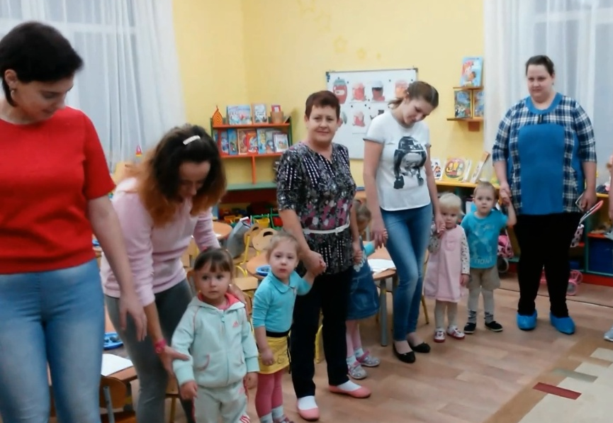
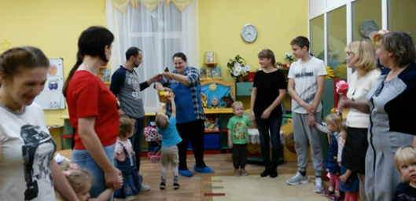
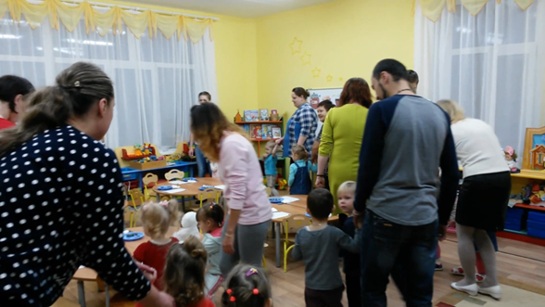
Для дружной работы и успеха необходимо хорошее настроение и поэтому мы делимся им со всеми:
Посмотри скорей вокруг- я твой друг и ты мой друг.
Вместе за руки возьмемся и друг другу улыбнемся!
Дети отгадали загадку про осень, а взрослые вспомнили, что осенью продолжаются заготовки на зиму, и решили попробовать сделать заготовки вместе с детьми.

Slide 6
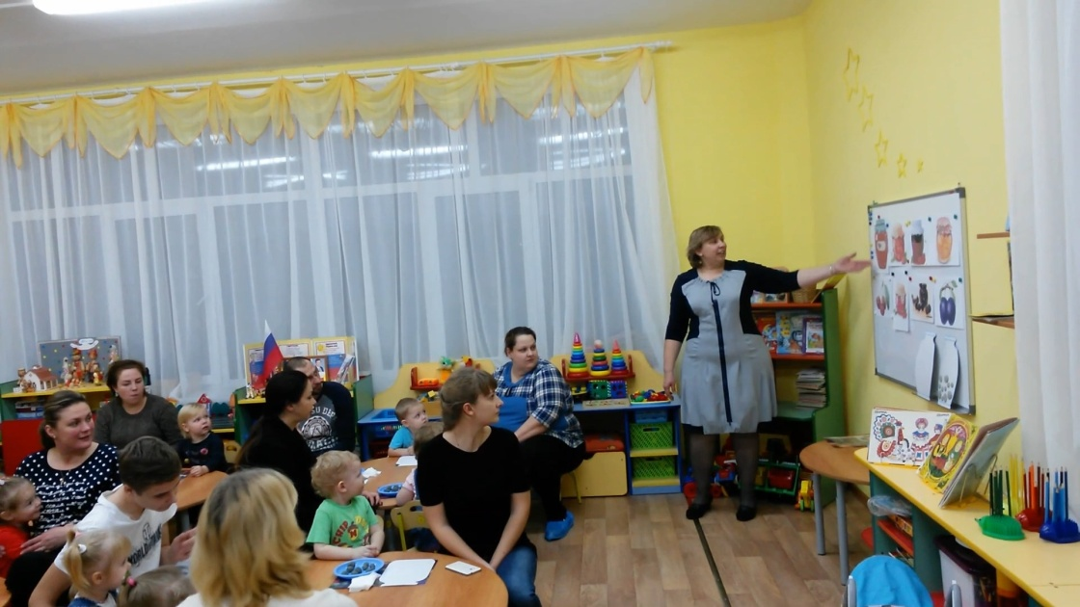
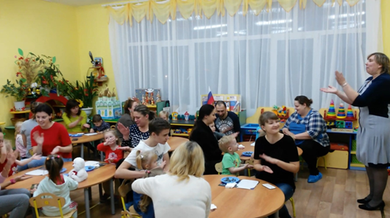
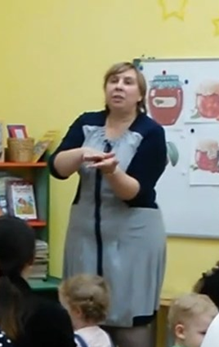
Все были приглашены пройти к столам. Родители и дети удобно
расположились вместе.
Легко и непринужденно дети отвечали на вопросы , взрослые со знанием дела называли виды варений.
После разминки для пальчиков и объяснения что нужно делать ,все принялись за работу.

Slide 7
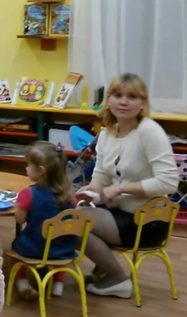
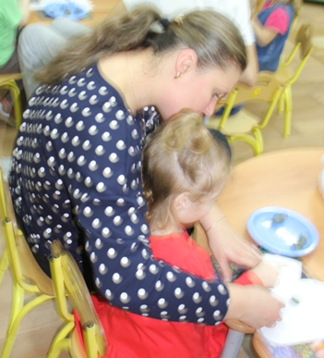
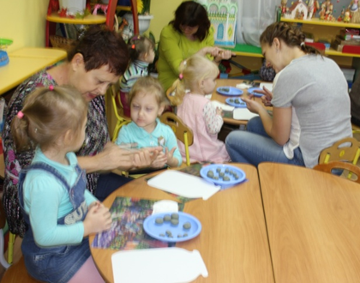
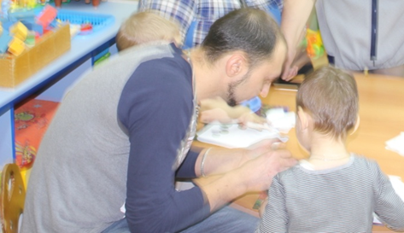
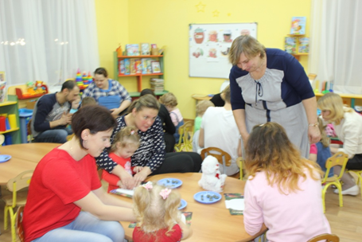
Взрослые и дети увлеченно вместе выполняли
задание и успешно выполнили его.
Даже папы «закрывали» компот со знанием дела.

Slide 8
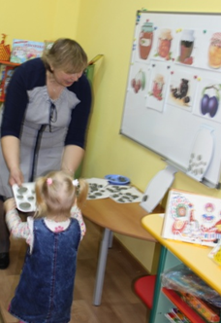
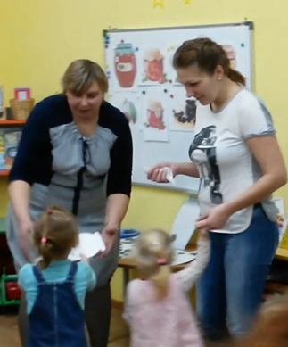
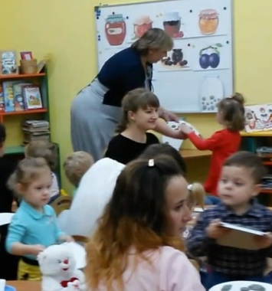
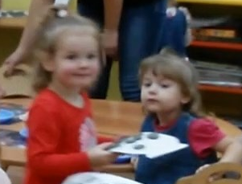
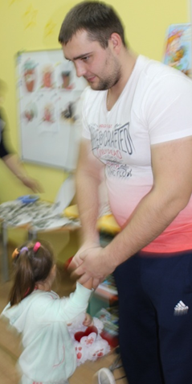
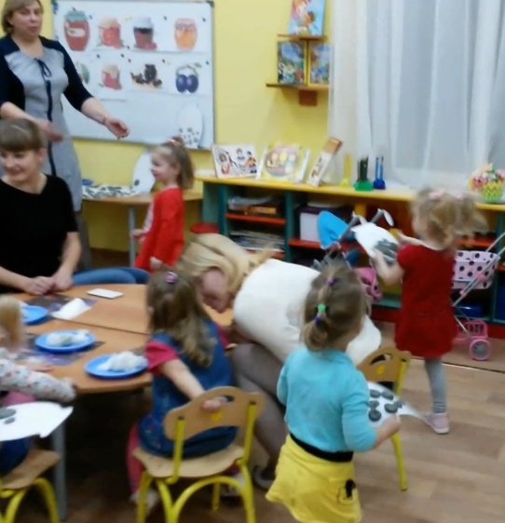
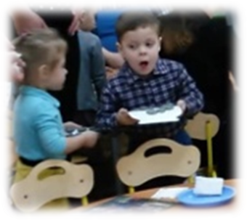
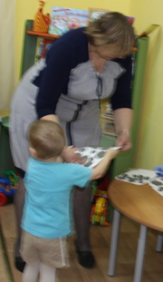
«Банки с компотом» дети сами несли в кладовую.

Slide 9
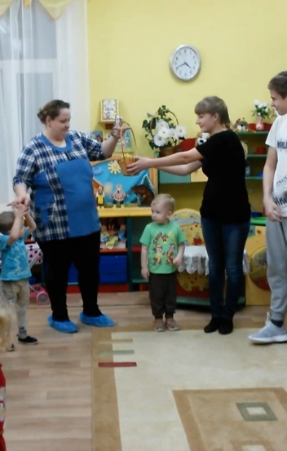

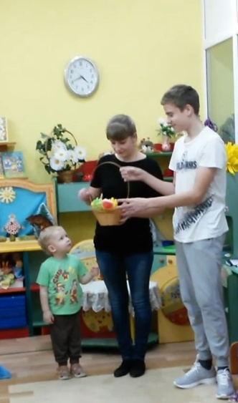
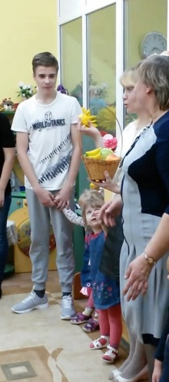
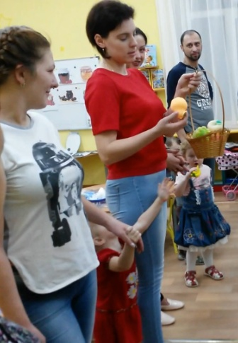
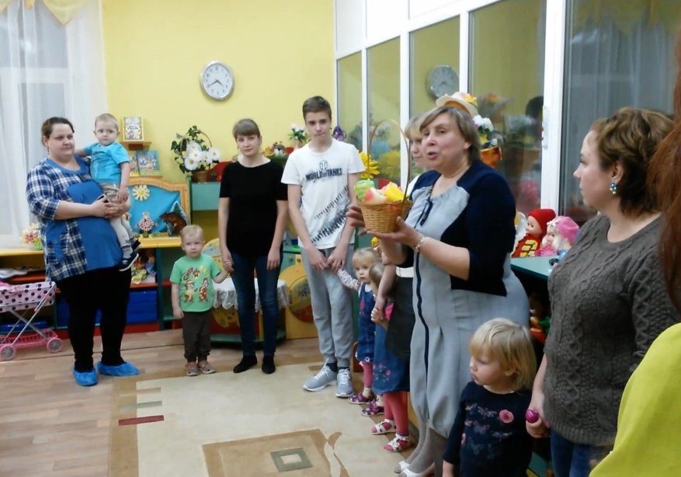
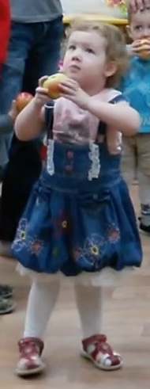
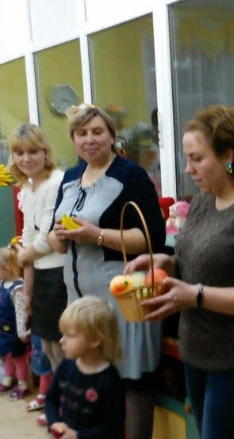
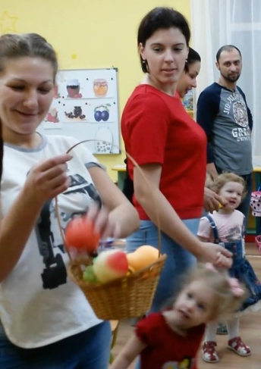
Далее состоялся кулинарный поединок.

Slide 10
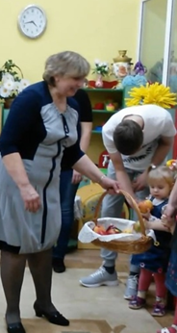
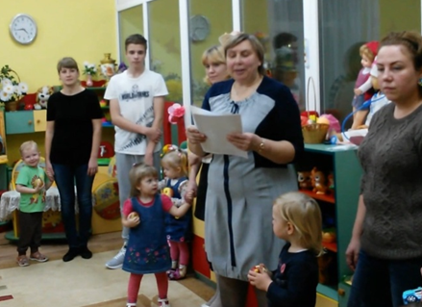
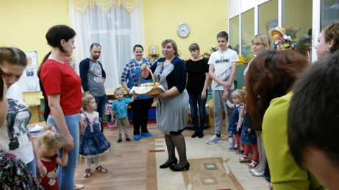
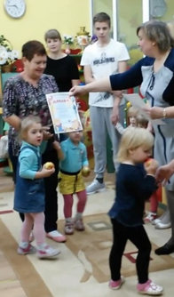
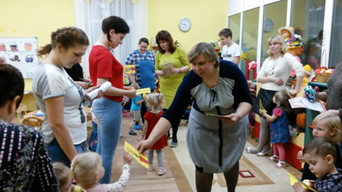
В конце нашей встречи дети получили витаминные подарки,
а мамы и бабушки подарки ко Дню матери, сделанные руками детей.
Участники конкурсов были награждены дипломами.

Slide 11
Спасибо за внимание.

